Slide 1
JSP模式和案例
铁 男
北京传智播客教育 www.itcast.cn
Notes:
１。缓存数据
２。处理字符乱码
３。监听器中的定时器
４。权限检查标签

Slide 2
Tip： JSP开发模式
SUN公司推出JSP技术后，同时也推荐了两种web应用程序的开发模式，一种是JSP+JavaBean模式，一种是Servlet+JSP+JavaBean模式。
JSP+JavaBean模式适合开发业务逻辑不太复杂的web应用程序，这种模式下，JavaBean用于封装业务数据，JSP即负责处理用户请求，又显示数据。
Servlet+JSP+JavaBean(MVC)模式适合开发复杂的web应用，在这种模式下，servlet负责处理用户请求，jsp负责数据显示，javabean负责封装数据。 Servlet+JSP、JavaBean模式程序各个模块之间层次清晰，web开发推荐采用此种模式。
北京传智播客教育 www.itcast.cn

Slide 3
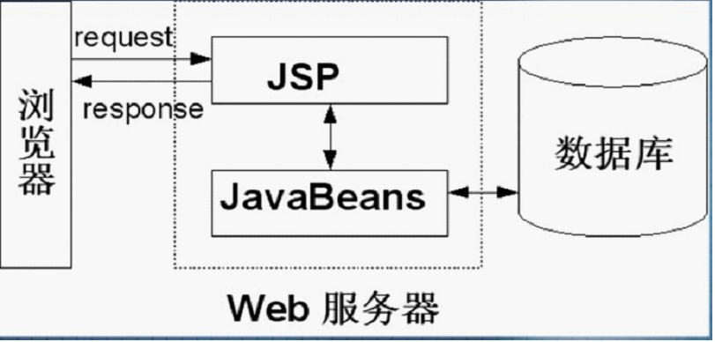
Model1 设计模型
应用了Java Web开发中的两种技术
  JSP 完成逻辑上的处理和显示
  JavaBean 封装数据，处理数据
北京传智播客教育 www.itcast.cn
Notes:
JSP Model 1 特点：
a) JSP页面负责响应用户的请求并将处理结果返回用户；
b) JSP既要负责业务流程控制，又要负责提供表示层数据；
c) 供表示层数据，同时充当视图和控制器；
d) Model 1十分适合简单应用的需要。

Slide 4
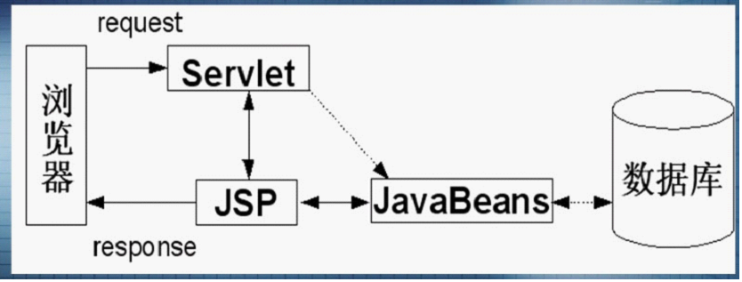
Model2 设计模型
Model2分为三部分
  Servlet 控制显示哪个JSP页面给用户、调用哪个Javabean
  JSP 响应用户请求，把结果数据展现给用户
  JavaBean 对数据库的数据的存取，复杂的业务功能和逻辑处理
北京传智播客教育 www.itcast.cn
Notes:
Servlet/JSP 规范的0.92 版描述了在一个应用中使用servlet 和 JSP 的架构。在其后的规范中，Model 2 这个叫法消失了，但它已经在Java web 开发人员中非常通用了。
根据Model 2，servlet 处理数据存取和导航流， JSP 处理表现。Model 2 使Java 工程师和HTML 设计者分别工作于它们所擅长和负责的部分。Model 2 应用的一部分发生改变并不强求其他部分也跟着发生改变。HTML 开发人员可以改变程序的外观和感觉，并不需要改变后端servlet 的工作方式。

Slide 5
MVC设计模式
Model-View-Controller的简称
MVC是一种设计模式
把应用程序分成三个核心模块
  模型、视图、控制器
北京传智播客教育 www.itcast.cn

Slide 6
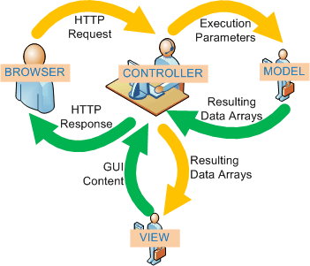
MVC模式职责分工
北京传智播客教育 www.itcast.cn

Slide 7
MVC案例的编写
数据库：暂时先使用XML作为数据库
技术
  Servlet + JavaBean + JSP
  封装数据
    BeanUtils
  在JSP显示
    JSTL + JSP
  解析XML
    DOM4J解析XML
环境准备
  新建web项目，导入jar包
  创建数据库，在磁盘上创建一个user.xml文件
北京传智播客教育 www.itcast.cn

Slide 8
MVC案例的需求
  编写注册页面（表单+表格）
  完成注册页面的校验
  完成用户的注册功能
    校验用户名和邮箱是否重复
北京传智播客教育 www.itcast.cn
Notes:
/.+@.+\.[a-zA-Z]{2,4}$/

Slide 9
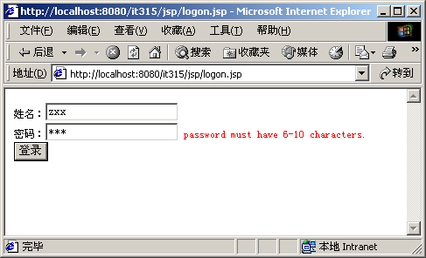
Tip：使用模式二完成用户注册和登陆
北京传智播客教育 www.itcast.cn
Notes:
/.+@.+\.[a-zA-Z]{2,4}$/

Slide 10
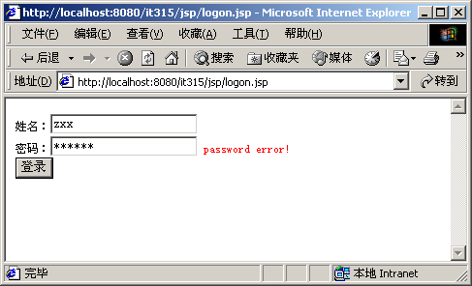
Tip：使用模式二完成用户注册和登陆
北京传智播客教育 www.itcast.cn

Slide 11
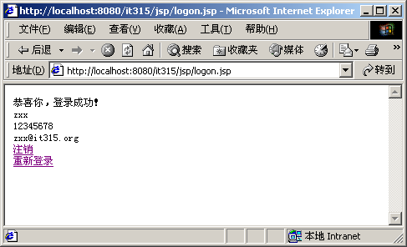
Tip：使用模式二完成用户注册和登陆
北京传智播客教育 www.itcast.cn

